Slide 1
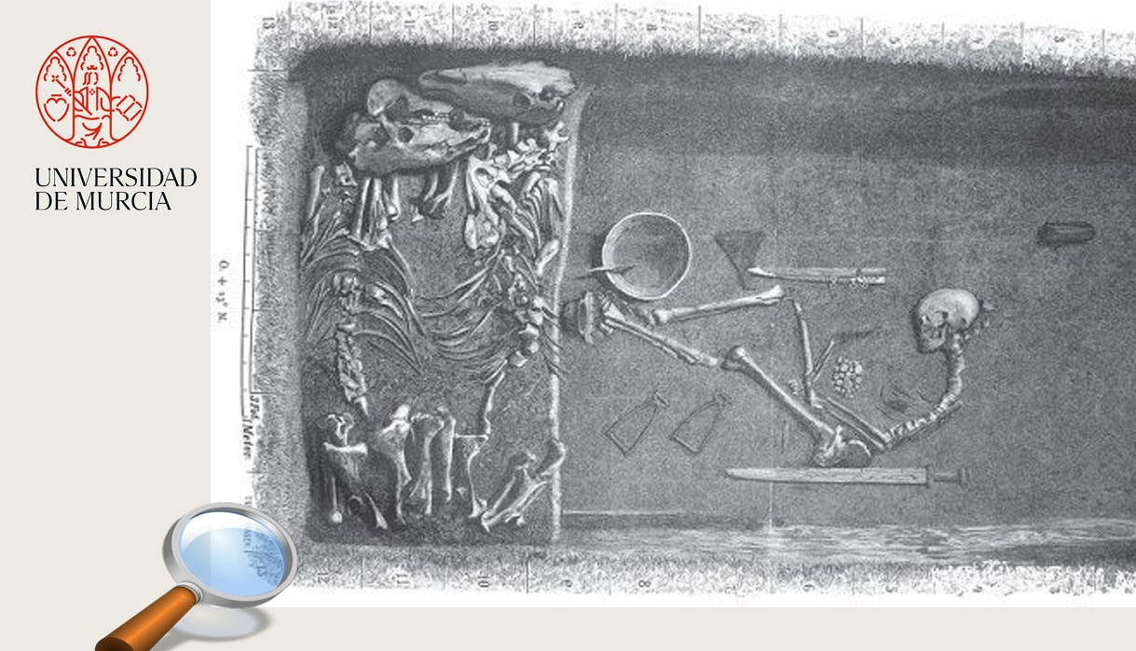
ΙΣΤΟΡΙΑ Α’ ΓΥΜΝΑΣΙΟΥ
Δρ Ελένη Χαραλάμπους
elenecharalampous72@gmail.com
https://www.e-charalambous.com

Slide 2
2^{ο} ΜΑΘΗΜΑ :
Τίτλος : Εισαγωγή στο μάθημα της Ιστορίας ΙΙ -Παραδείγματα Ιστορικών Πηγών
Στόχος : Ιστορικές περίοδοι αρχαίας ιστορίας: Εποχή του Λίθου, Εποχή του Χαλκού, Γεωμετρική Εποχή, Αρχαϊκή Εποχή, Κλασική Εποχή, Ελληνιστική Εποχή, Ρωμαϊκή Εποχή
Παραδείγματα Ιστορικών Πηγών
χάρτης : παραστατική πηγή
πινακίδα : γραπτή πηγή
αρχαιολογικό εύρημα : πρωτογενής πηγή
βιβλίο για την Αρχαία Ιστορία : δευτερογενής πηγή
Δρ Ελένη Χαραλάμπους
elenecharalampous72@gmail.com
https://www.e-charalambous.com

Slide 3


ΣΤΟΧΟΣ :
Ιστορικές περίοδοι αρχαίας ιστορίας

Slide 4
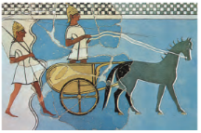

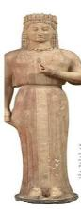
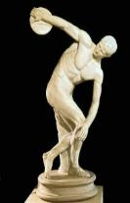
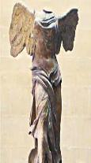
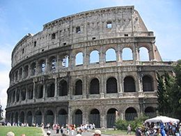
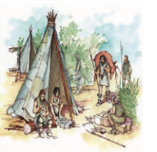
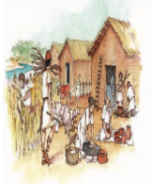

ΣΤΟΧΟΣ :
Ιστορική γραμμή
Αρχαϊκή Εποχή
Γεωμετρική Εποχή
Ελληνιστική Εποχή
Εποχή του Χαλκού
Κλασική Εποχή
Νεολιθική Εποχή
Παλαιολιθική Εποχή
Ρωμαϊκή Εποχή
Φωτογραφικό υλικό από: Θεόδωρος Κατσουλάκος, Γεωργία Κοκκορού - Αλευρά, Βασίλειος Σκουλάτος, Αρχαία Ιστορία, Α΄ Γυμνασίου, Εκδόσεις ΙΤΥΕ «Διόφαντος», Αθήνα 2015, σ. 7, 9, 34, 41, 66, 114, 127, 133.

Slide 5






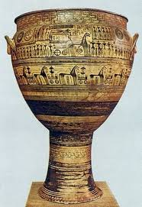
Περιοδολόγηση στην Ιστορία- Ταξιδεύουμε στον χρόνο.
Παλαιολιθική Εποχή
Νεολιθική Εποχή
Νεολιθική Εποχή
Γεωμετρική Εποχή
Εποχή του Χαλκού του Χαλκού

Slide 6


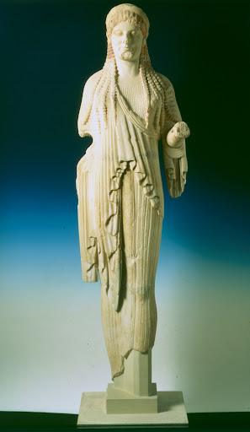

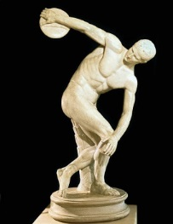

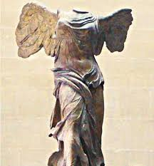
Περιοδολόγηση στην Ιστορία- Ταξιδεύουμε στον χρόνο.
Ελληνιστική Εποχή
Αρχαϊκή Εποχή
Κλασική Εποχή
Ρωμαϊκή Εποχή

Slide 7
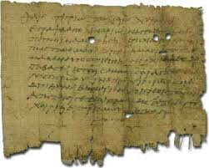
ΣΤΟΧΟΣ :
Πηγές

Slide 8
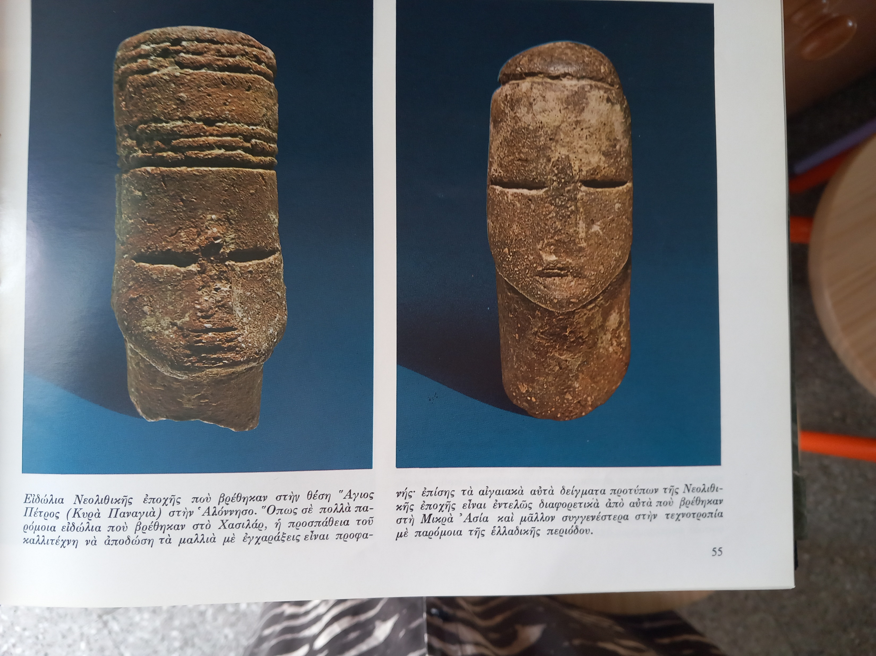
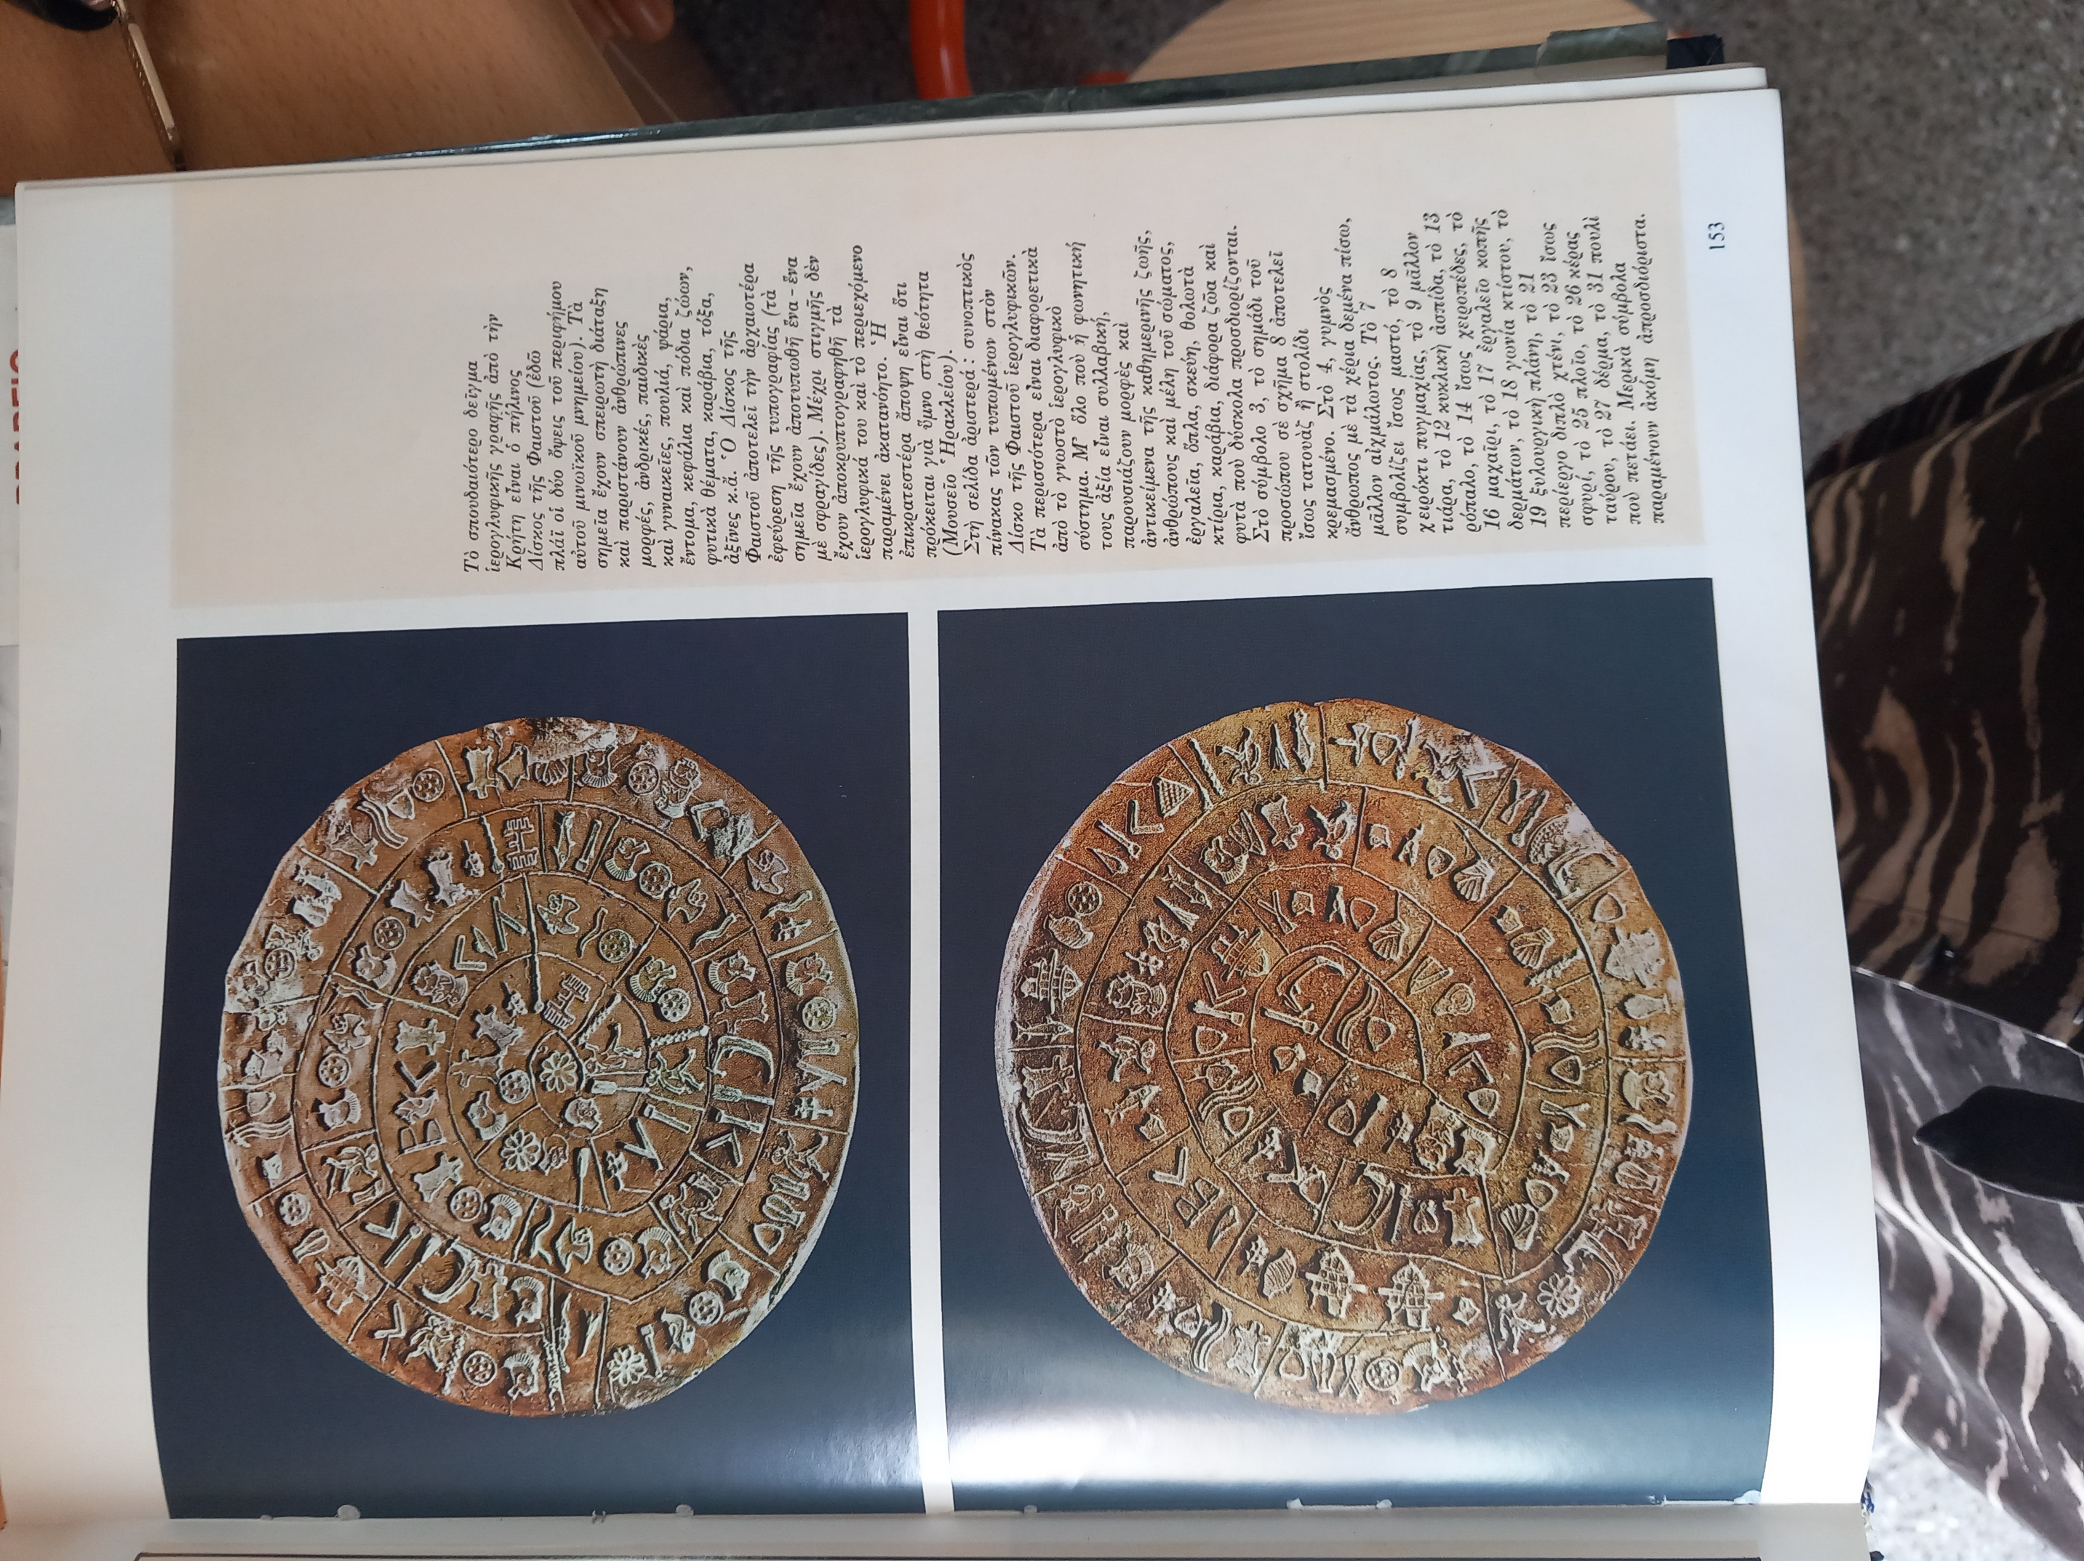
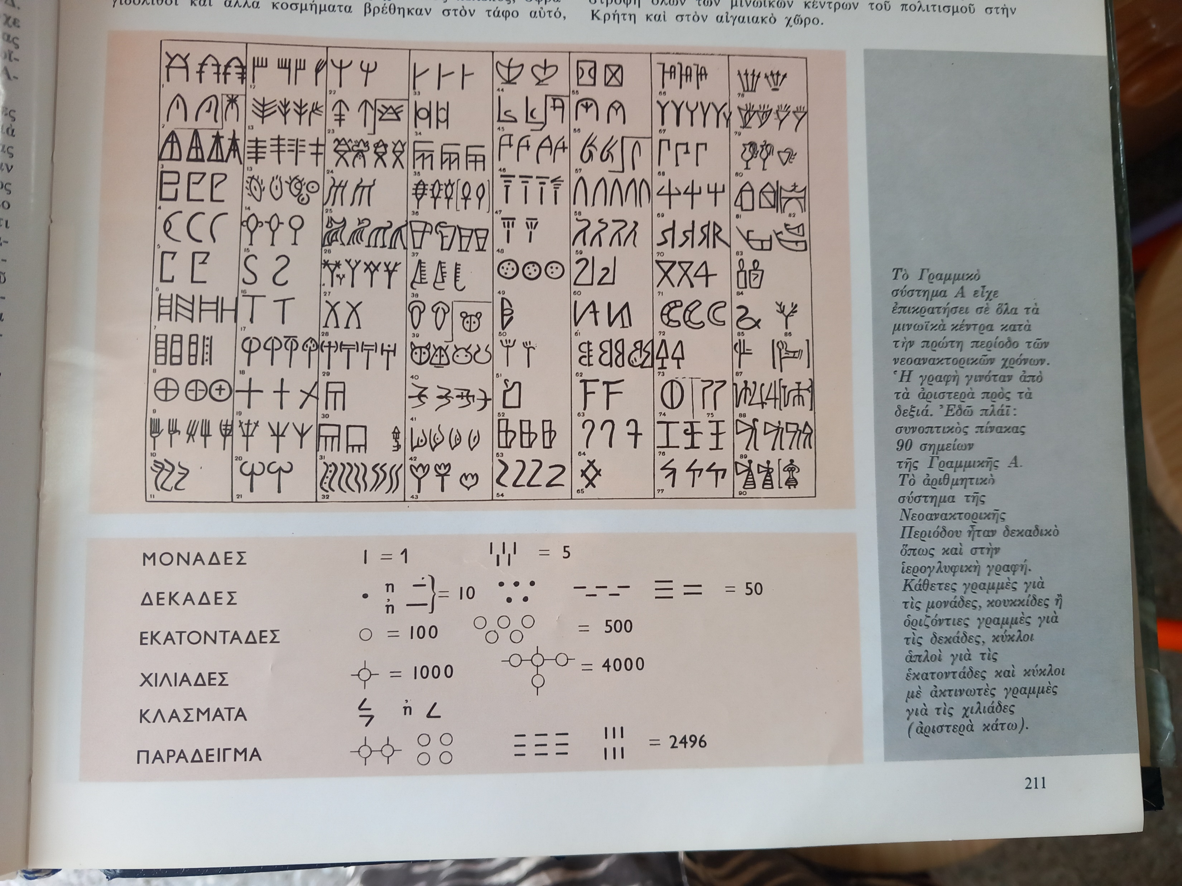
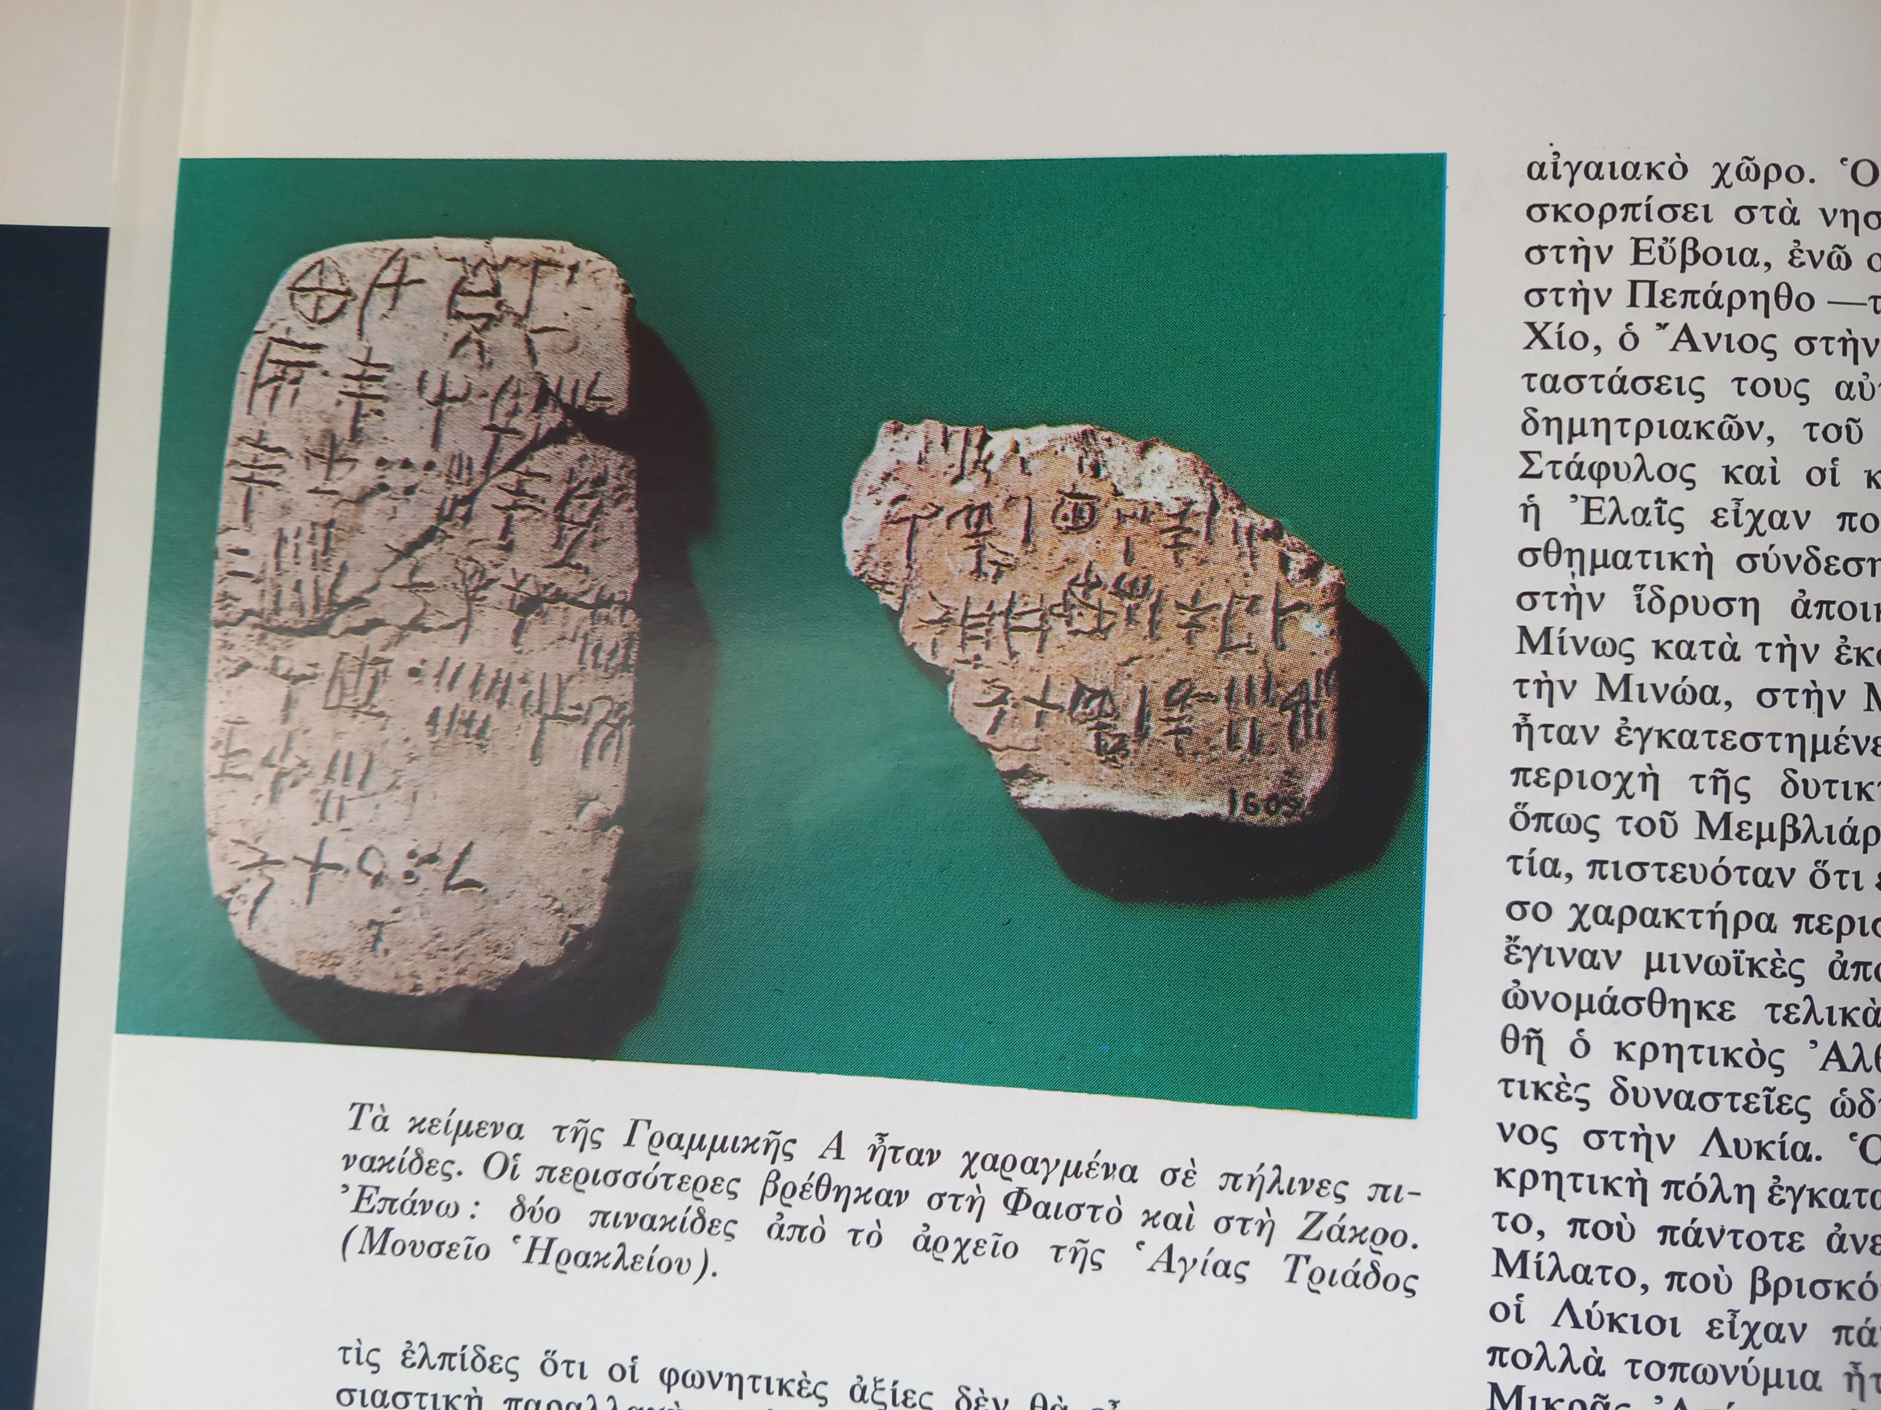
Οι πηγές για έναν ιστορικό μπορεί να είναι :
γραπτές πηγές (πινακίδες κ.ά.)
αγάλματα
ειδώλια
μνημεία
κτίρια
αρχαιολογικό υλικό (νομίσματα, πολεμικό οπλισμό, σκήπτρα, πολύτιμα μέταλλα)
οικισμοί
Στυλιανός Αλεξίου κ.ά., Ιστορία του Ελληνικού Έθνους, τόμος Α’, Αθήνα, 1970.

Slide 9
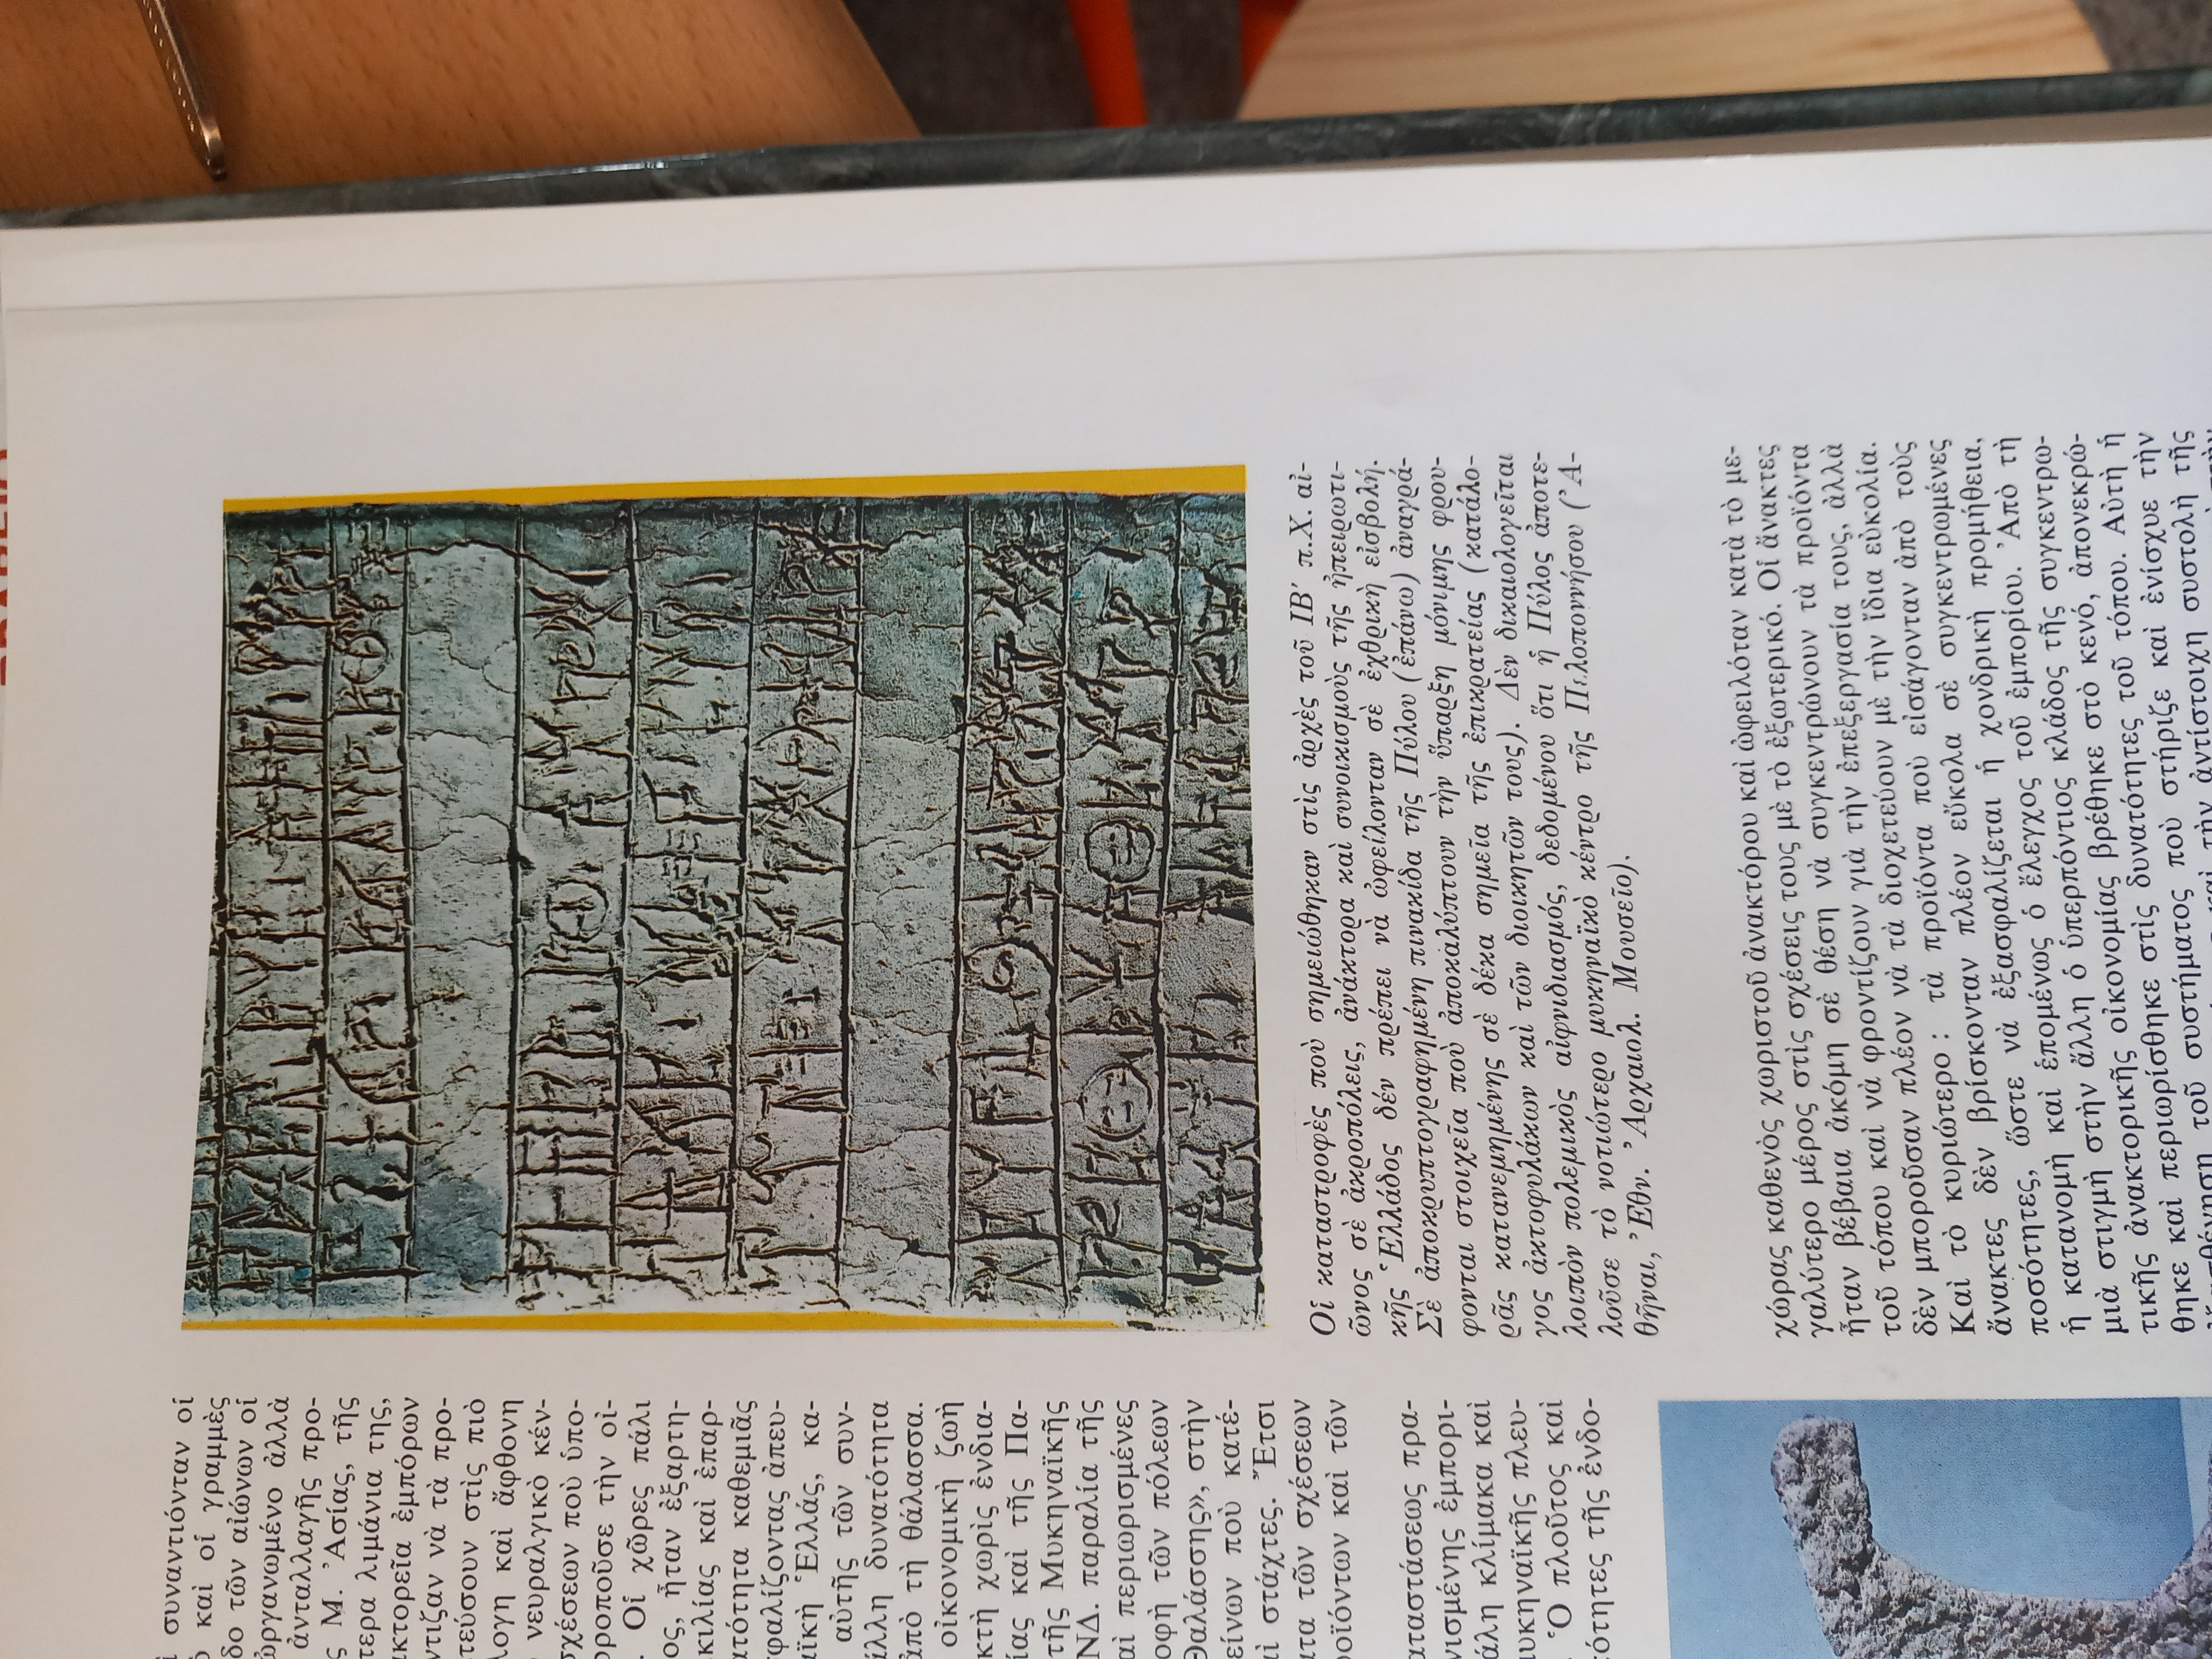
πινακίδες -γραπτές πηγές

Slide 10
πινακίδες -γραπτές πηγές
Στυλιανός Αλεξίου κ.ά., Ιστορία του Ελληνικού Έθνους, τόμος Α’, Αθήνα 1970, σ. 210, 289.

Slide 11
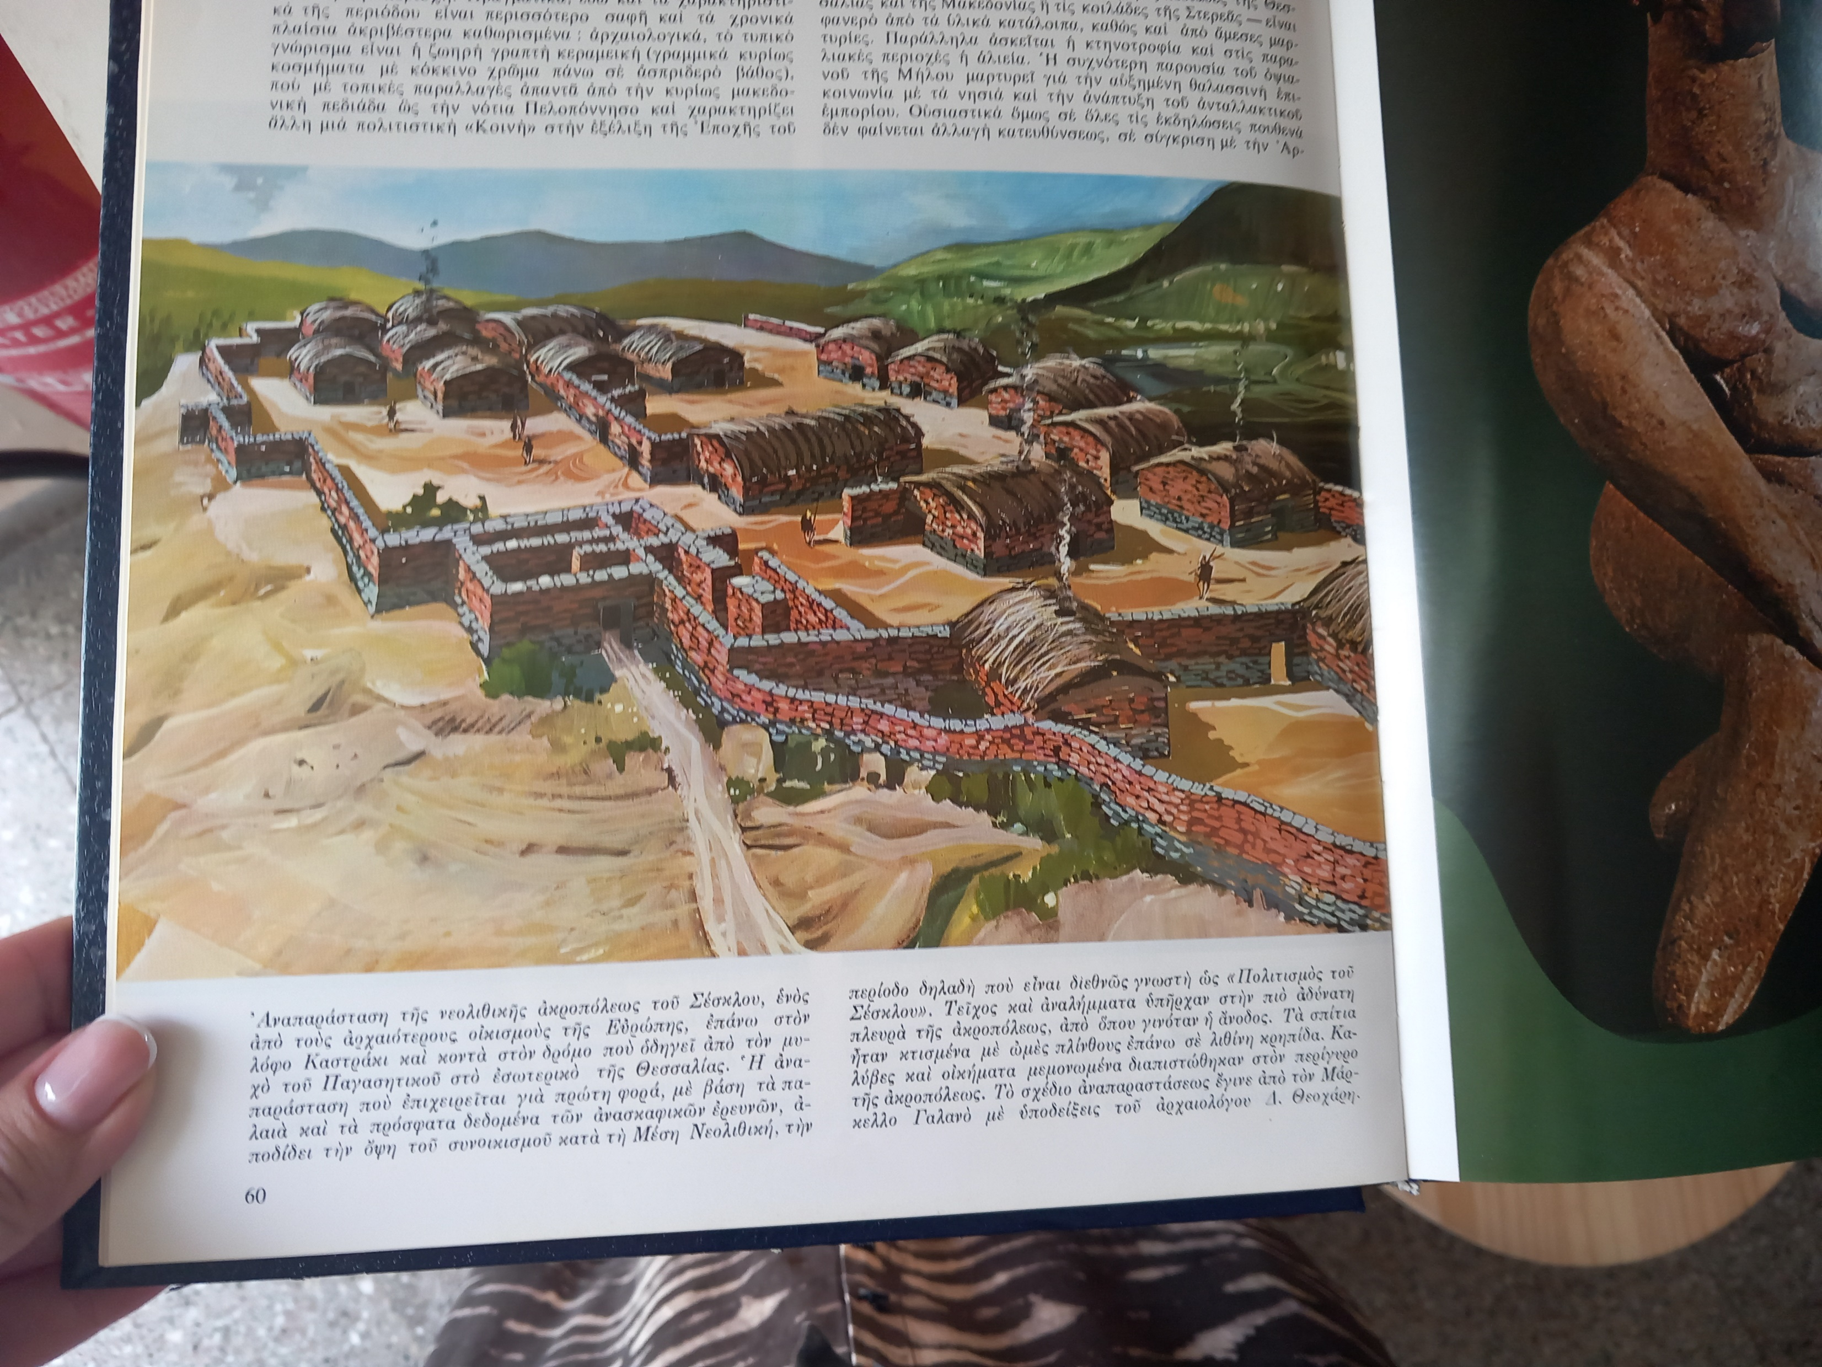
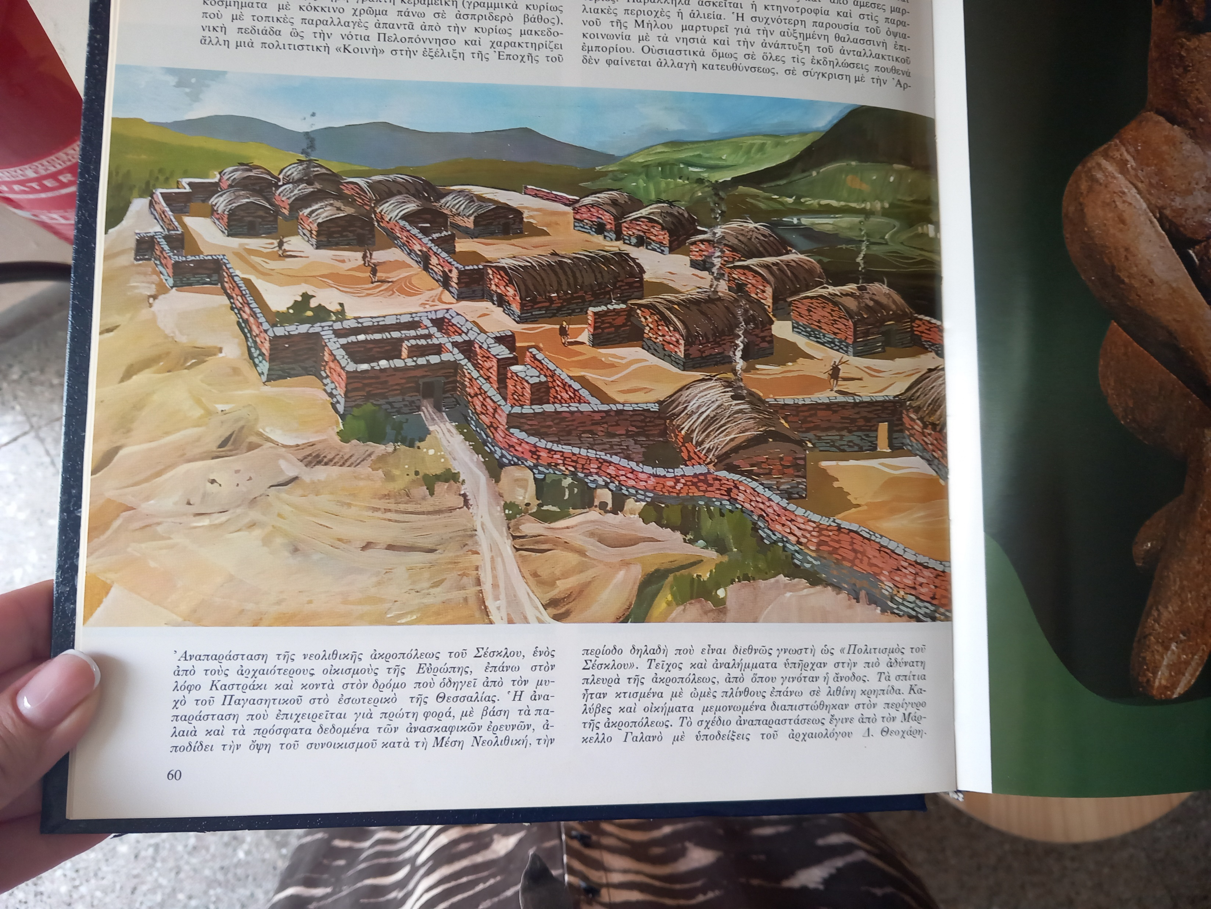
Στυλιανός Αλεξίου κ.ά., Ιστορία του Ελληνικού Έθνους, τόμος Α’, Αθήνα, 1970, σελ. 60.
οικισμός

Slide 12
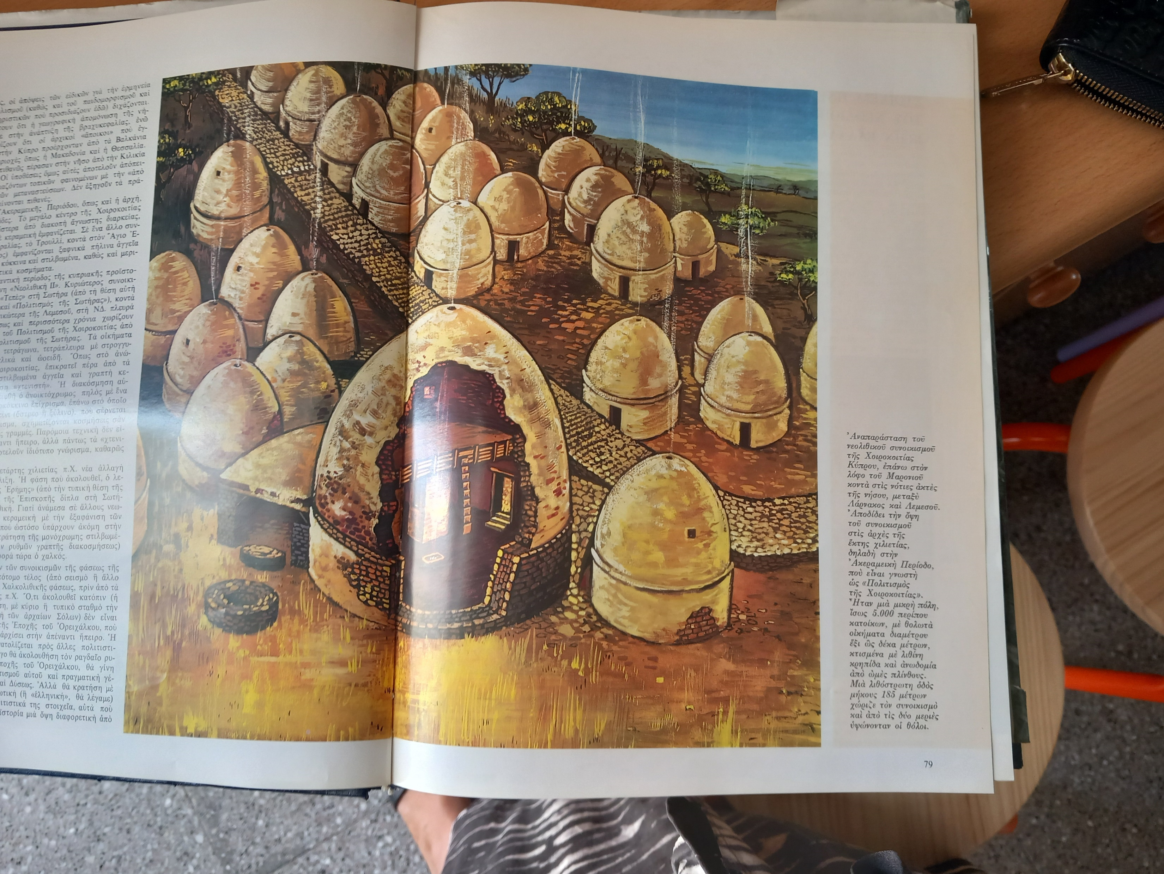

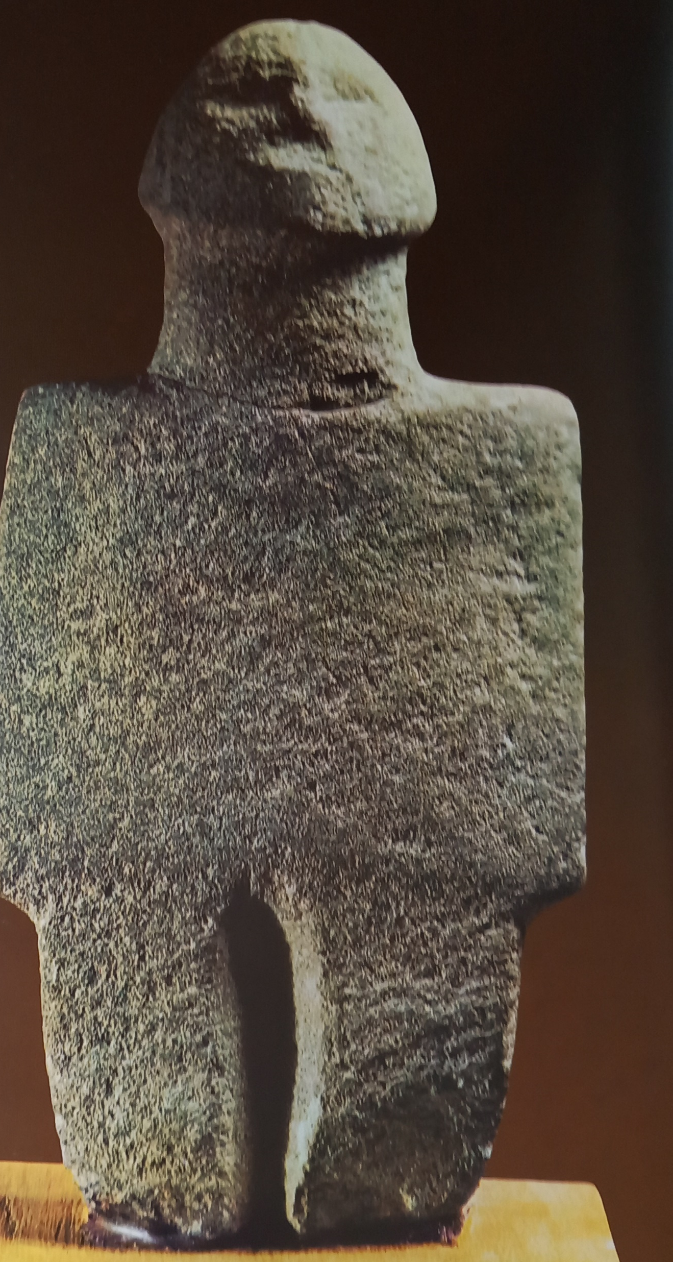
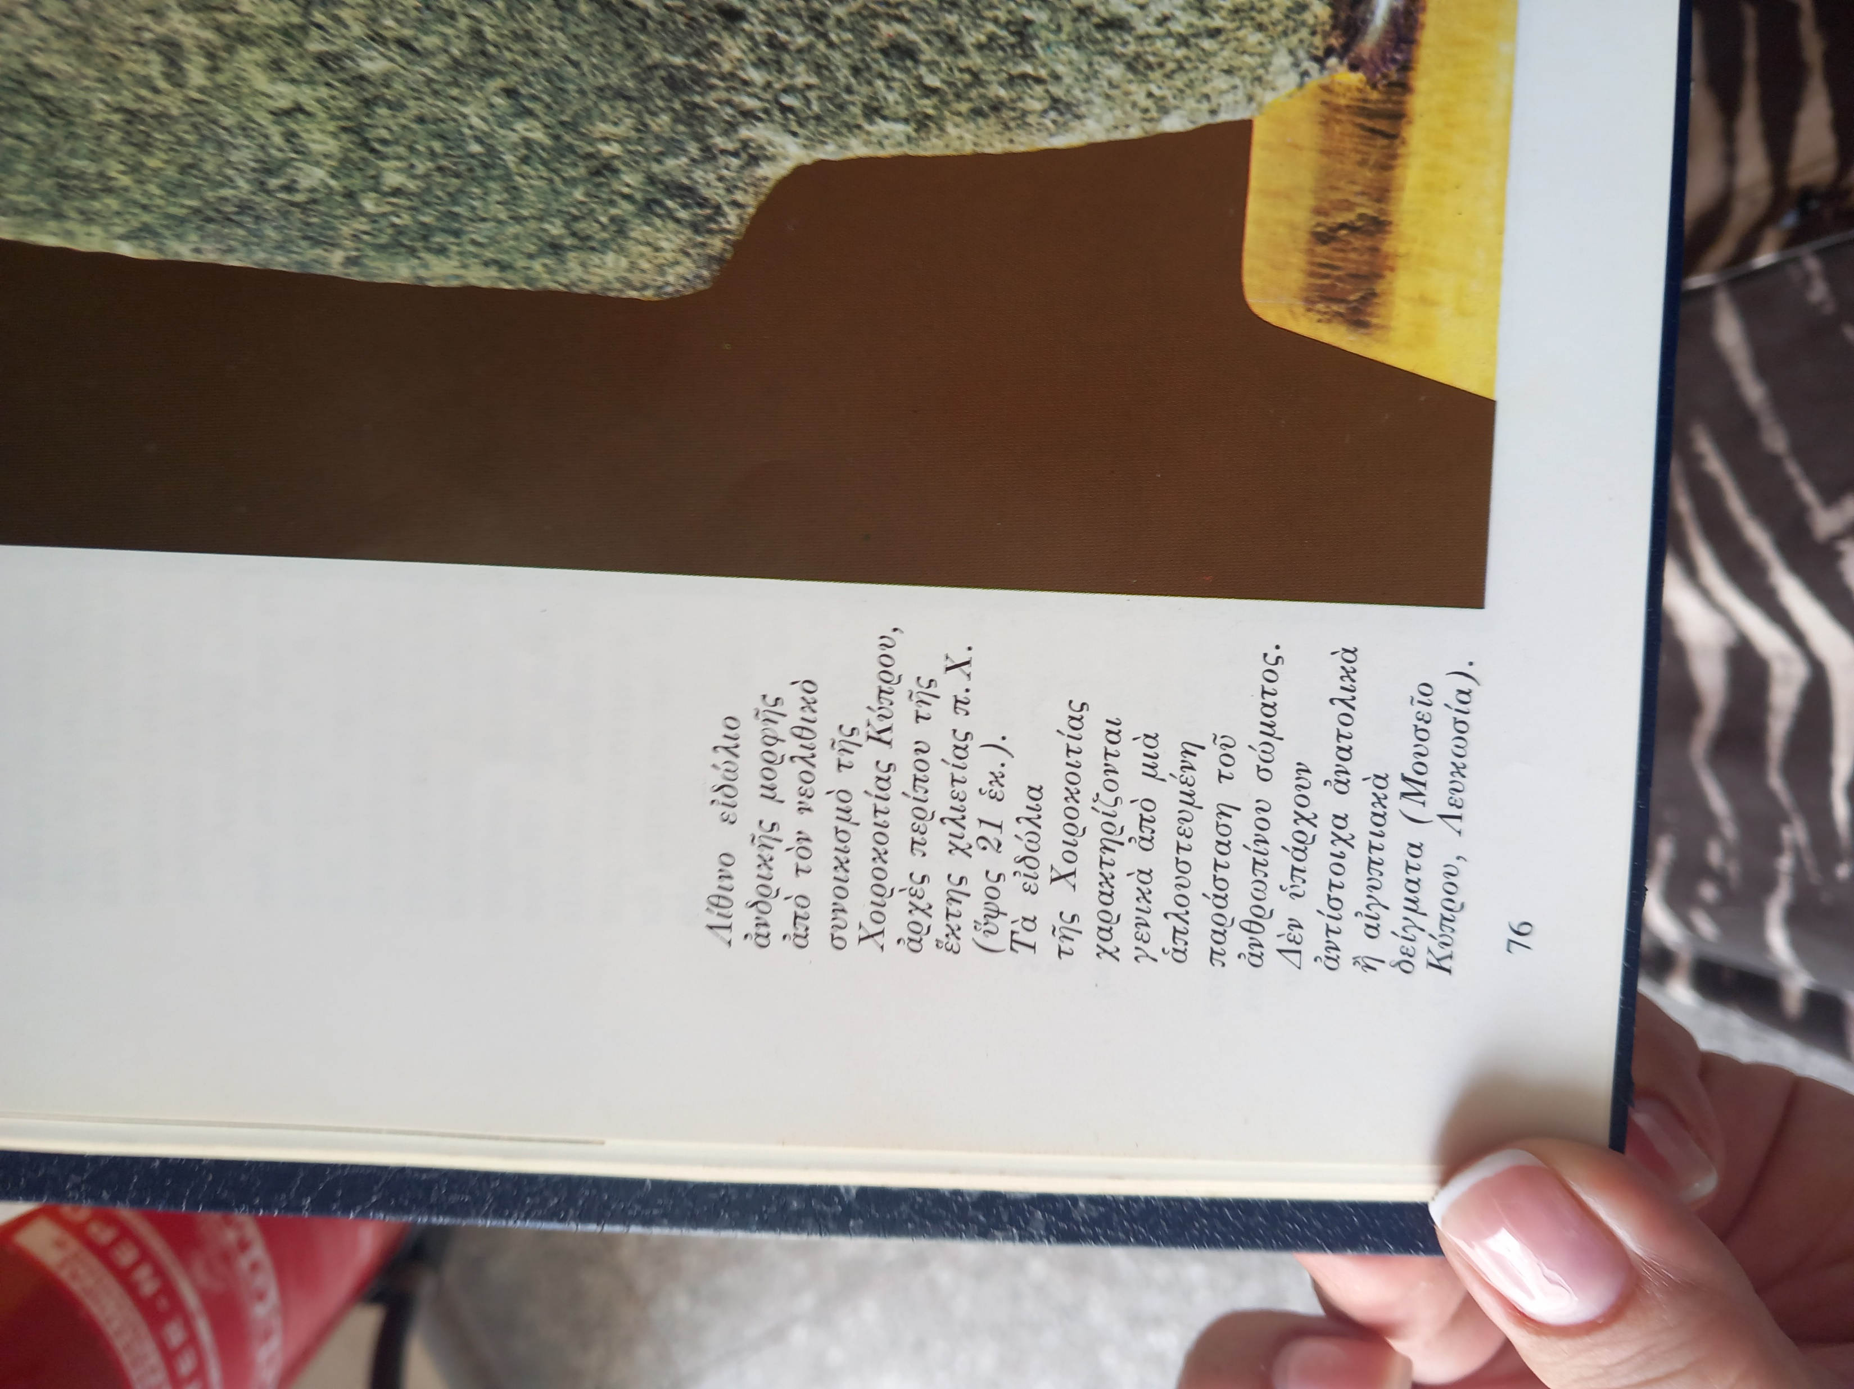
ειδώλιο
οικισμός
Στυλιανός Αλεξίου κ.ά., Ιστορία του Ελληνικού Έθνους, τόμος Α’, Αθήνα 1970, σ 76, 79.

Slide 13
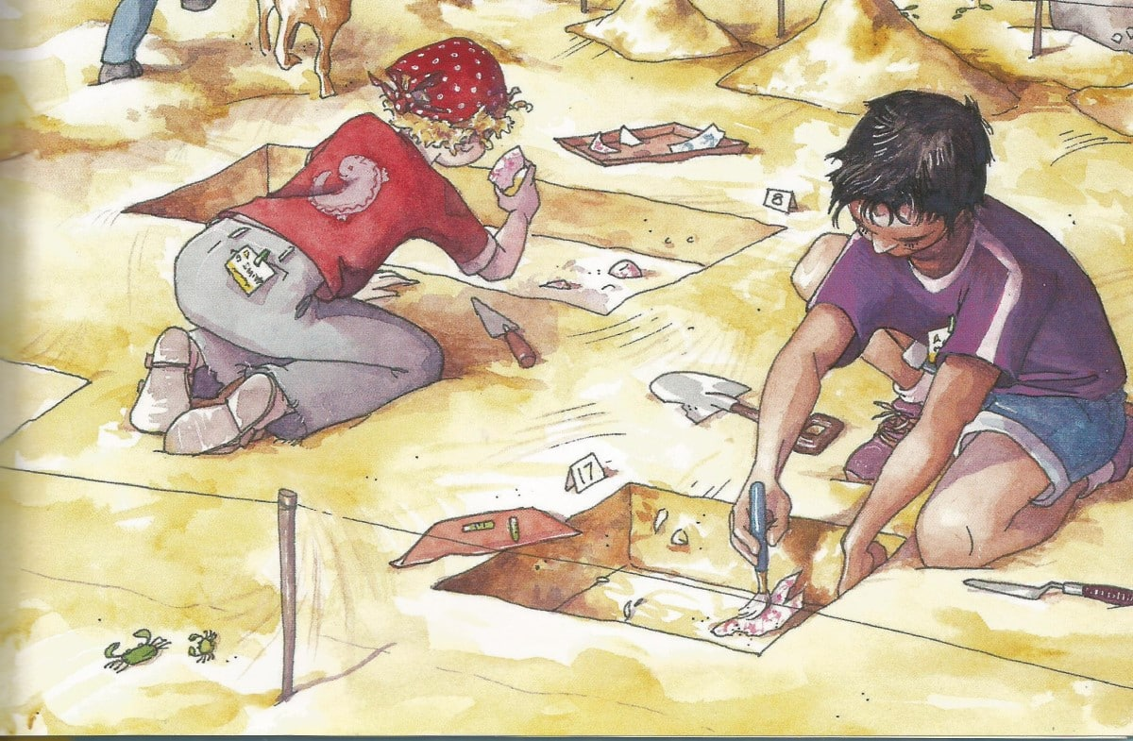
ΚΑΤΑΤΑΞΗ ΠΗΓΩΝ ΩΣ ΠΡΟΣ ΤΟ ΠΟΣΟ ΚΟΝΤΑ ΕΙΝΑΙ ΣΤΟ ΓΕΝΟΝΟΣ
Διαφορά της πρωτογενούς από τη δευτερογενή πηγή
Προέρχεται από τη συγκεκριμένη περίοδο που μελετά ο ιστορικός
αρχαιολογικό εύρημα (κάτι που βρίσκει κάποιος)
Προέρχεται από μεταγενέστερη εποχή
Εξήγηση / ερμηνεία ενός γεγονότος
ιστοριογραφικό έργο

Slide 14
Πηγές της Ιστορίας
αρχαιολογικό εύρημα
ιστοριογραφικό έργο

Slide 15
Πηγές της Ιστορίας
Πρωτογενής πηγή
Δευτερογενής πηγή
αρχαιολογικό εύρημα
ιστοριογραφικό έργο

Slide 16
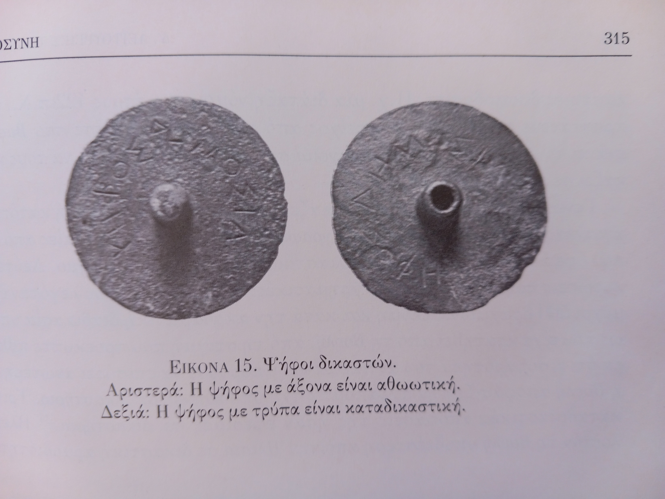
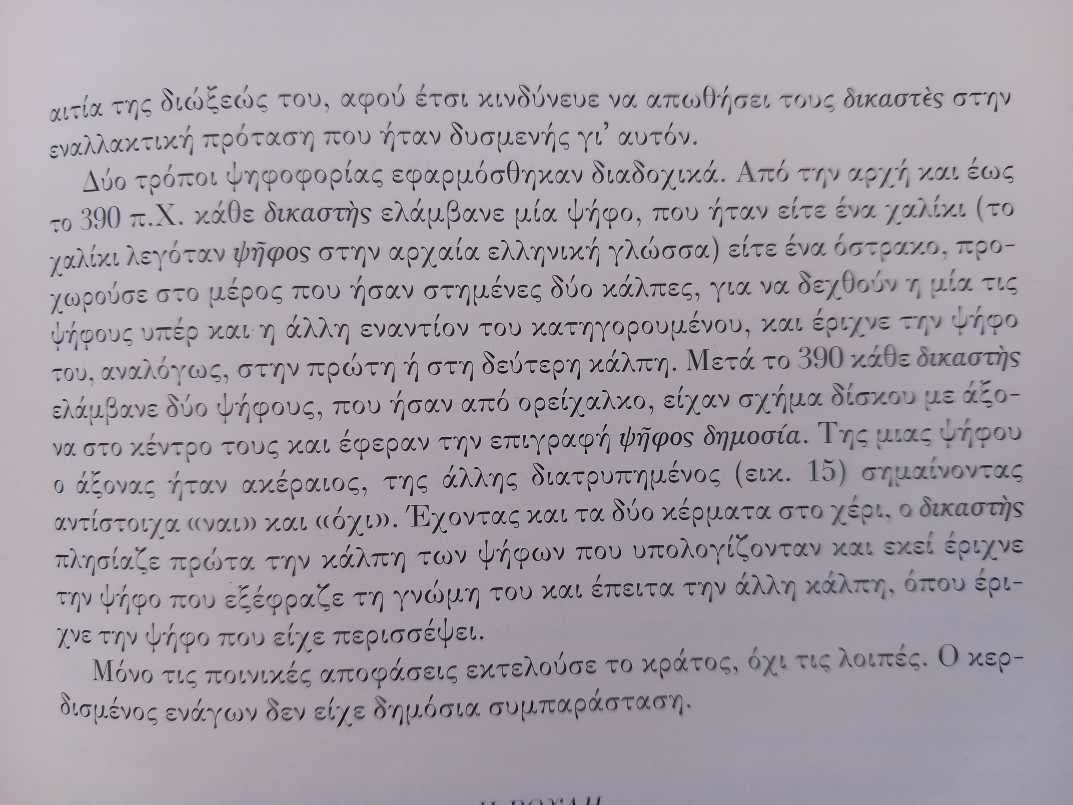
Πρωτογενής πηγή
Δευτερογενής πηγή
Ψήφοι δικαστών
Αριστερά : Η ψήφος με άξονα είναι αθωωτική.
Δεξιά : Η ψήφος με τρύπα είναι καταδικαστική.
Μ. Β. Σακελλαρίου, Η αθηναϊκή δημοκρατία, Πανεπιστημιακές Εκδόσεις Κρήτης, Ηράκλειο, 2000, σελ. 315.

Slide 17
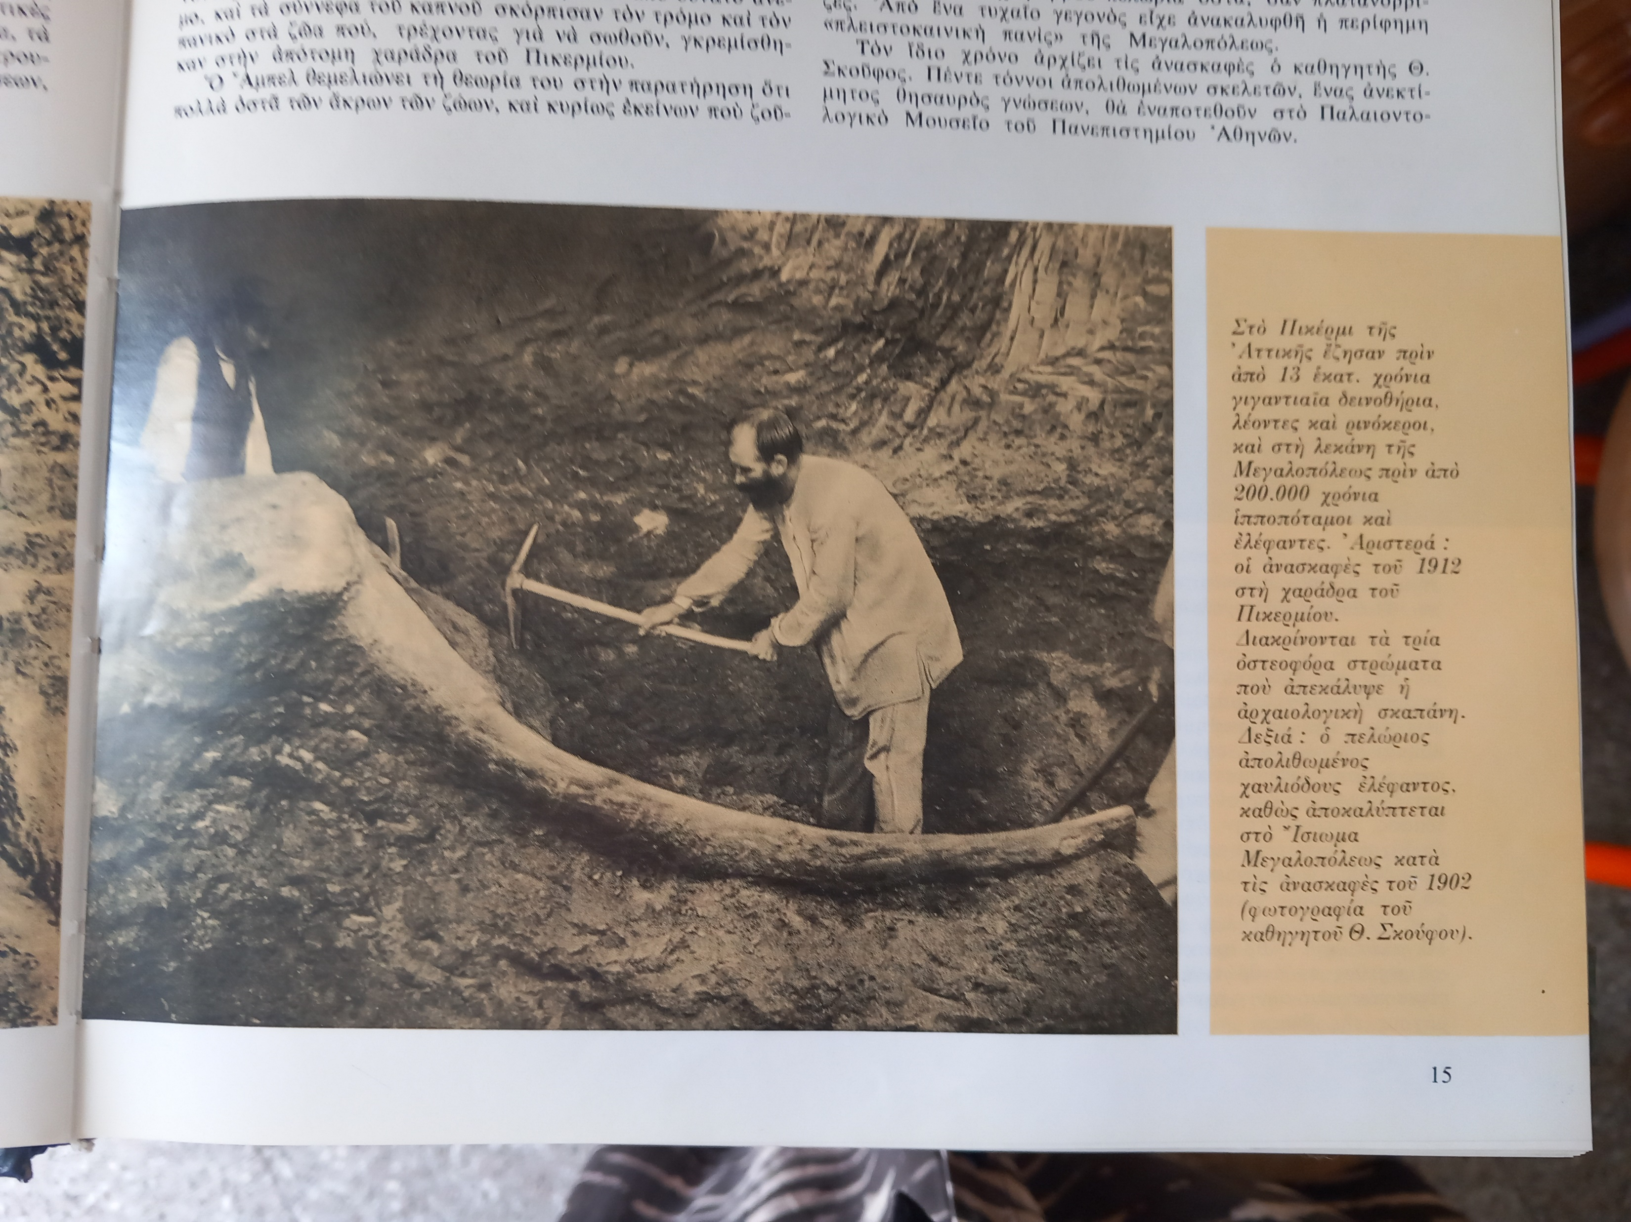
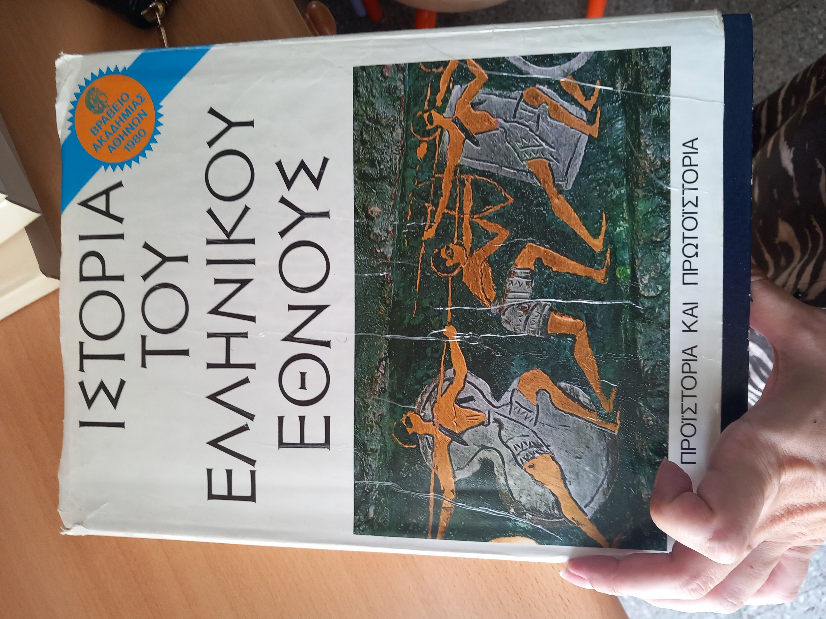
Πρωτογενής πηγή
Δευτερογενής
πηγή
Στο Πικέρμι της Αττικής έζησαν πριν από 13 εκατ. χρόνια λέοντες και ρινόκεροι, και στη λεκάνη της Μεγαλοπόλεως πριν από 200.000 χρόνια ιπποπόταμοι και ελέφαντες.
Απολιθωμένος ελέφαντας από μια ανασκαφή στην Αθήνα

Slide 18
Άλλες πηγές

Slide 19


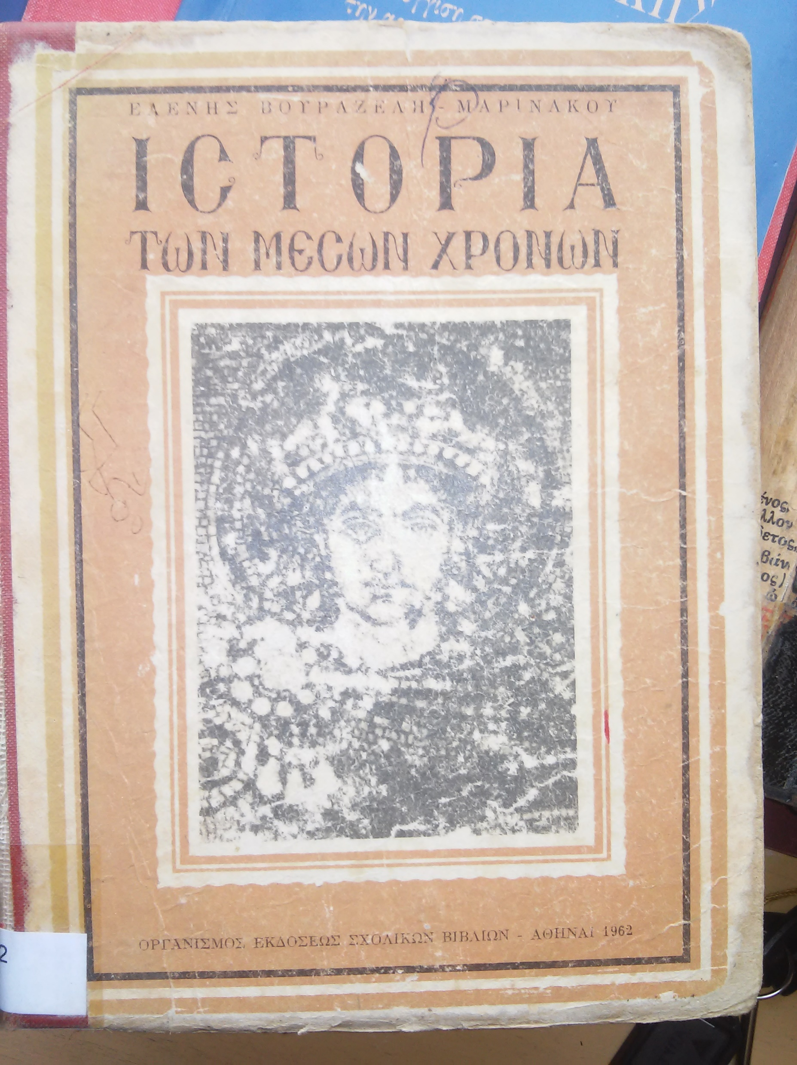
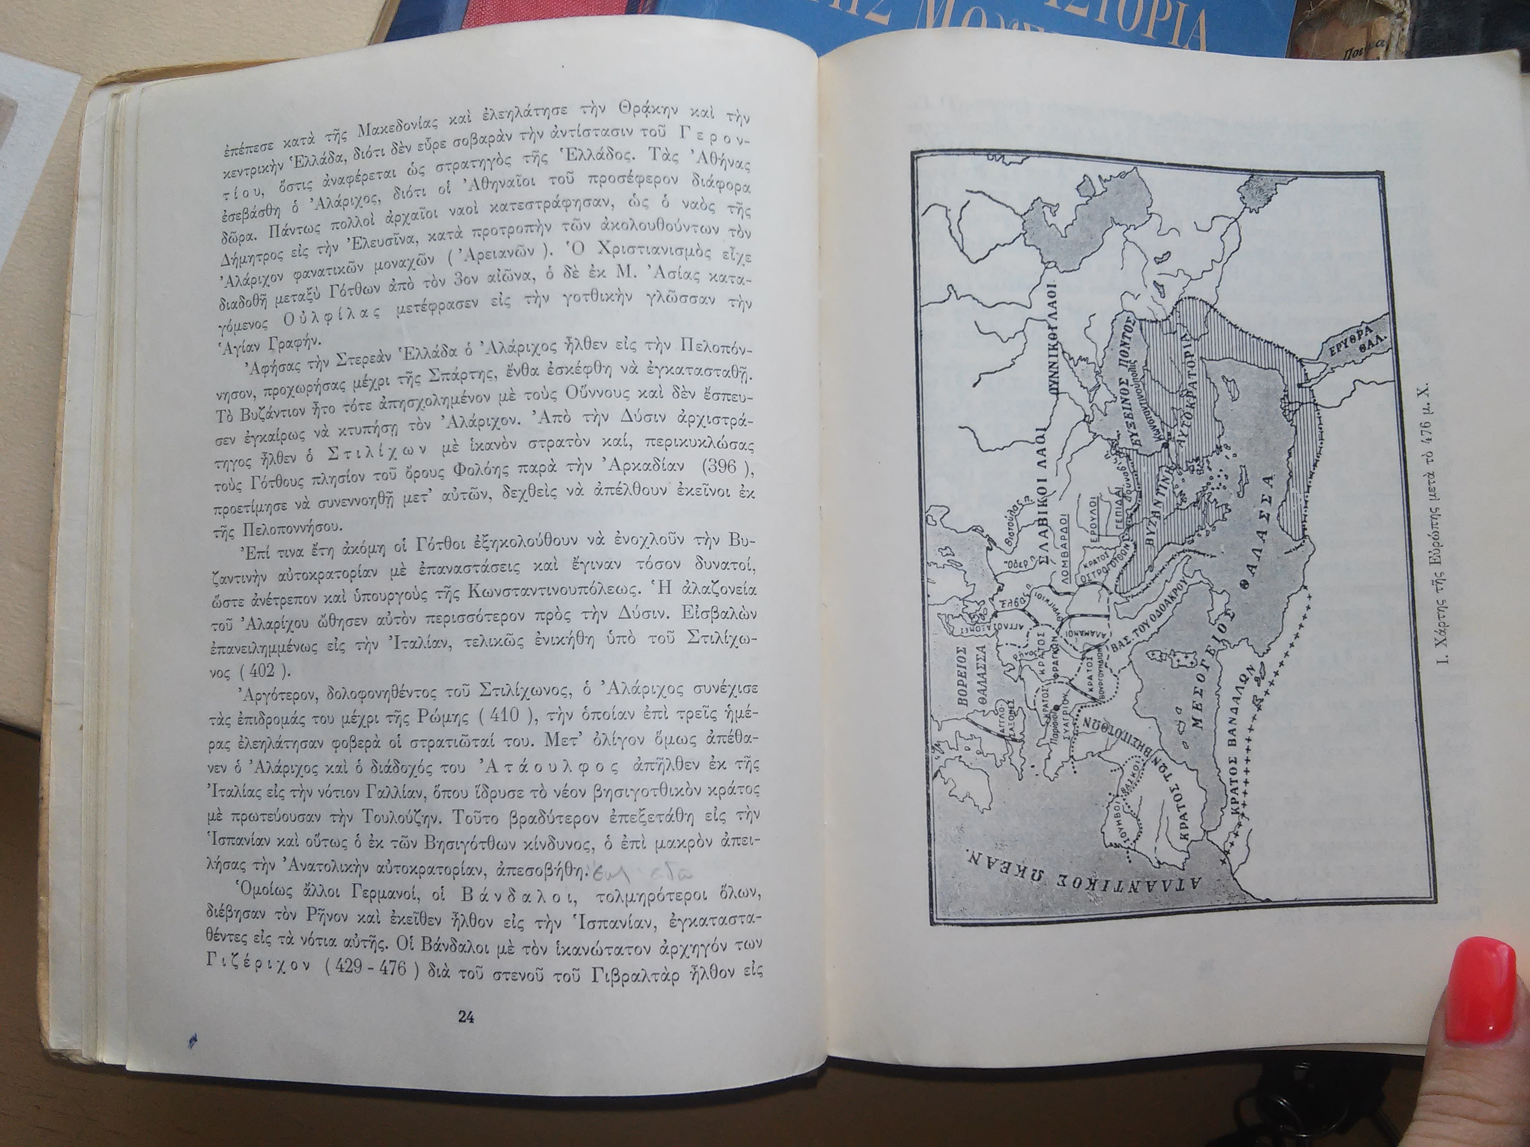
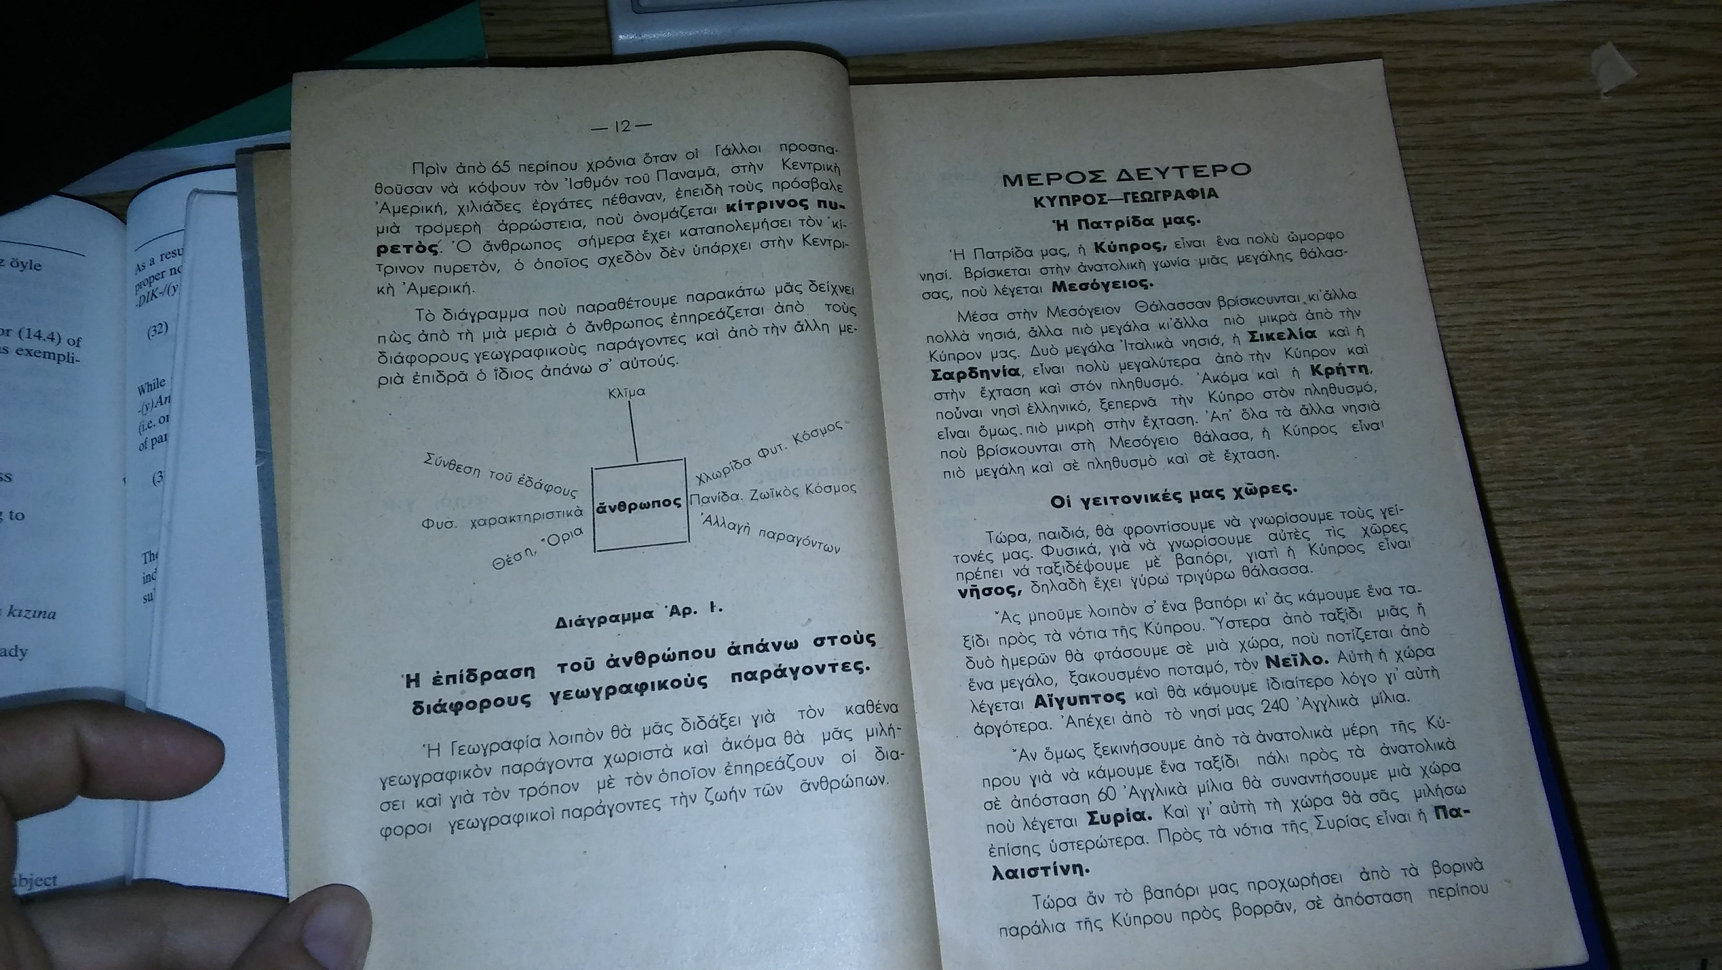
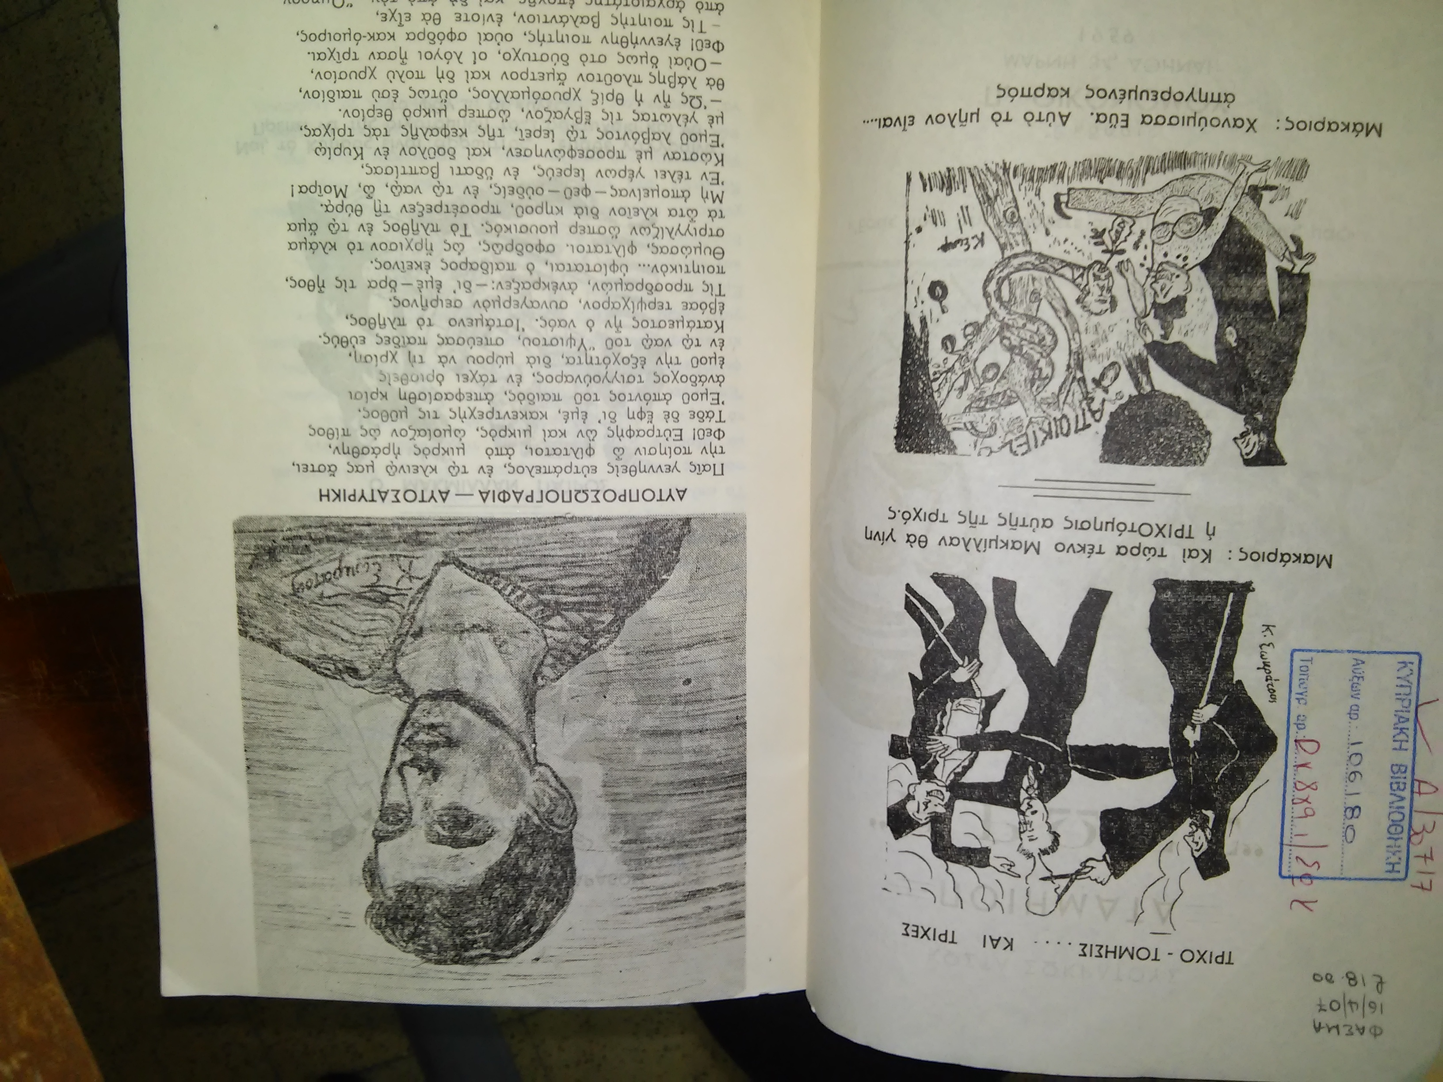
διάγραμμα
χάρτης
γελοιογραφία

Slide 20
Πηγές
ΚΑΤΑΤΑΞΗ ΠΗΓΩΝ ΩΣ ΠΡΟΣ ΤΟ ΕΙΔΟΣ ΤΟΥΣ
Γραπτές πηγές
πινακίδες
επιγραφές (κείμενο χαραγμένο σε σκληρή επιφάνεια, π.χ. πέτρα ή μάρμαρο)
χειρόγραφα
Έλληνες ιστορικοί (Ηρόδοτος, Θουκυδίδης, Ξενοφών κ.ά. )
κείμενα σε πάπυρο, σε περγαμηνή, σε χαρτί επιτύμβια επιγράμματα,
έργα της λογοτεχνίας
Παραστατικές πηγές
διάγραμμα
χάρτης
γελοιογραφία
φωτογραφίες
μνημεία
κτίσματα
αντικείμενα καθημερινής χρήσης
έργα τέχνης
αγγεία
σφραγίδες
νομίσματα

Slide 21
Αναζήτηση στην Πύλη για την Ελληνική Γλώσσα.
Παραστατικός;
αναπαριστάνω : κάνω αναπαράσταση ενός γεγονότος ή πράγματος

Slide 22

Γράψτε 3 σημαντικά πράγματα που σχετίζονται με το σημερινό μάθημα

Slide 23


___/____/2026

Slide 24
γραπτές πηγές
παραστατικές πηγές
δευτερογενείς πηγές
πρωτογενείς πηγές

Slide 25
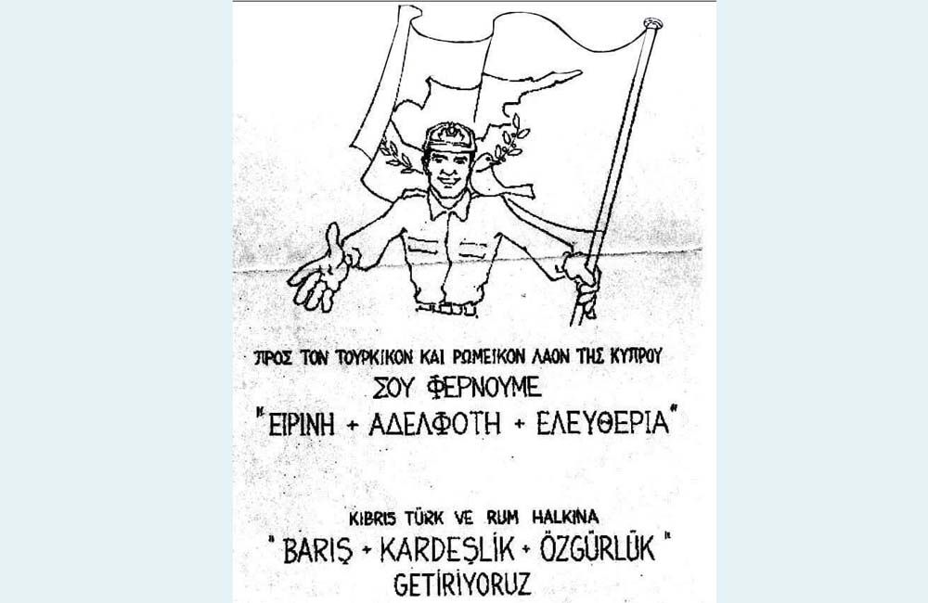
Εργασία για το σπίτι :
να
Κατά την ανάγνωση μιας πηγής οφείλουμε να είμαστε ιδιαίτερα προσεκτικοί.
ΜΕΛΕΤΗ ΙΣΤΟΡΙΚΩΝ ΠΗΓΩΝ
Καταγράψτε τις πληροφορίες που αντλείτε απευθείας από το κείμενο και την εικόνα.
Ποιος είναι ο πραγματικός σκοπός του δημιουργού;
Ποια ιστορικά γεγονότα αποσιωπώνται ή κρύβονται;

Slide 26
Εργασία για το σπίτι :
να
Κατά την ανάγνωση μιας πηγής οφείλουμε να είμαστε ιδιαίτερα προσεκτικοί.
ΜΕΛΕΤΗ ΙΣΤΟΡΙΚΩΝ ΠΗΓΩΝ
Καταγράψτε τις πληροφορίες που αντλείτε απευθείας από το κείμενο και την εικόνα.
Ποιος είναι ο πραγματικός σκοπός του δημιουργού;
Ποια ιστορικά γεγονότα αποσιωπώνται ή κρύβονται;
Ενδεικτική Απάντηση :
Στο φυλλάδιο βλέπουμε έναν στρατιώτη που __________________________________Ο πραγματικός σκοπός αυτού που το έφτιαξε ήταν να πείσει τους κατοίκους της Κύπρου ότι _______________. Όμως, αυτό το μήνυμα κρύβει την πραγματικότητα, αφού δεν λέει τίποτα για τις ________________________που ακολούθησε.

Slide 27
Εργασία για το σπίτι :
να
Κατά την ανάγνωση μιας πηγής οφείλουμε να είμαστε ιδιαίτερα προσεκτικοί.
ΜΕΛΕΤΗ ΙΣΤΟΡΙΚΩΝ ΠΗΓΩΝ
Καταγράψτε τις πληροφορίες που αντλείτε απευθείας από το κείμενο και την εικόνα.
Ποιος είναι ο πραγματικός σκοπός του δημιουργού;
Ποια ιστορικά γεγονότα αποσιωπώνται ή κρύβονται;
Ενδεικτική Απάντηση :
Στο φυλλάδιο βλέπουμε έναν στρατιώτη που παρουσιάζεται φιλικός. Ο πραγματικός σκοπός αυτού που το έφτιαξε ήταν να πείσει τους κατοίκους της Κύπρου ότι ο σκοπός του τουρκικού στρατού ήταν να φέρει την ελευθερία και την ειρήνη. Όμως, αυτό το μήνυμα κρύβει την πραγματικότητα, αφού δεν λέει τίποτα για τις καταστροφές, τους πρόσφυγες και την κατοχή που ακολούθησε.

Slide 28


Διδακτικά Εγχειρίδια
Διδακτικό Εγχειρίδιο – Χρήσιμο Υλικό :
Για τη διδασκαλία του εισαγωγικού μαθήματος στην Ιστορία να αξιοποιηθεί το «Εισαγωγή στην Ιστορία Α΄ Γυμνασίου, 2022-2023».
Α' Γυμνασίου

Slide 29

Διάλειμμα
Διάλειμμα
Διάλειμμα
Διάλειμμα
Διάλειμμα

Slide 30

www.e-charalambous.com

